Slide 1

Cooperazione in provincia di Bolzano
AUTONOME PROVINZ BOZEN - SÜDTIROL
PROVINCIA AUTONOMA DI BOLZANO - ALTO ADIGE
Resort Sozialer Zusammenhalt, Familie, Senioren,
Genossenschaften und Ehrenamt/Amt für Genossenschaftswesen
Dipartimento Coesione sociale, Famiglia, Anziani, Cooperative
e volontariato/Ufficio per la cooperazione
Genossenschaftswesen in Südtirol
5.07.2024 Manuela Paulmichl

Slide 2
Categorie – Kategorien 2023
Tipologia | N. coop
Cooperative di conferimento di prodotti agricoli | 86
Cooperative di lavoro agricole | 5
Consorzio agrario | 1
Cooperative di consumo | 11
Cooperative di produzione e lavoro | 333
Altre cooperative | 289
Cooperative edilizie | 90
Cooperative di garanzia e fidi | 4
Consorzi cooperativi | 4
Casse rurali/banche di credito cooperativo | 41
Società di mutuo soccorso | 3
Consorzio sociale | 1
 | 865

Slide 3
Mutualità - Gegenseitigkeit 2023

Slide 4
Sociali - Sozialgenossenschaften

Slide 5
Tipo cooperativa | anno 2023
Tipo "A" | 150
Tipo "B" | 72
Tipo A+B | 7
Consorzi | 8
Totale | 237

Slide 6
Adesioni – Angliederung 2023

Slide 7
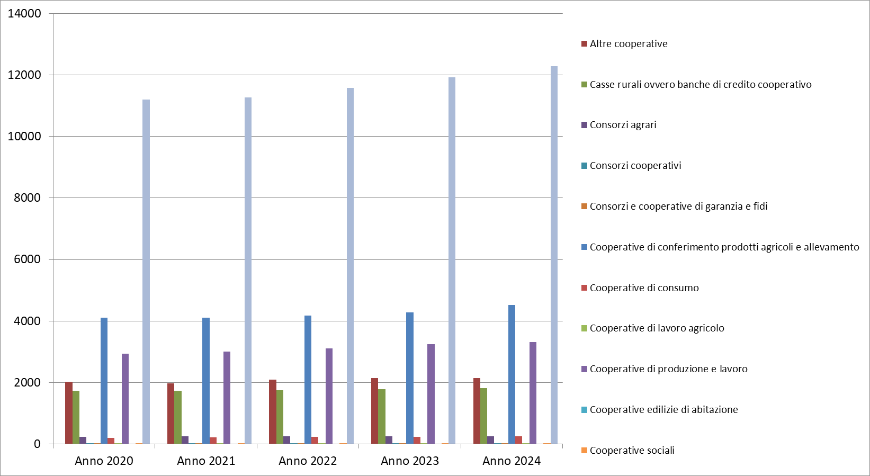
Mitarbeitende - Dipendenti

Slide 8
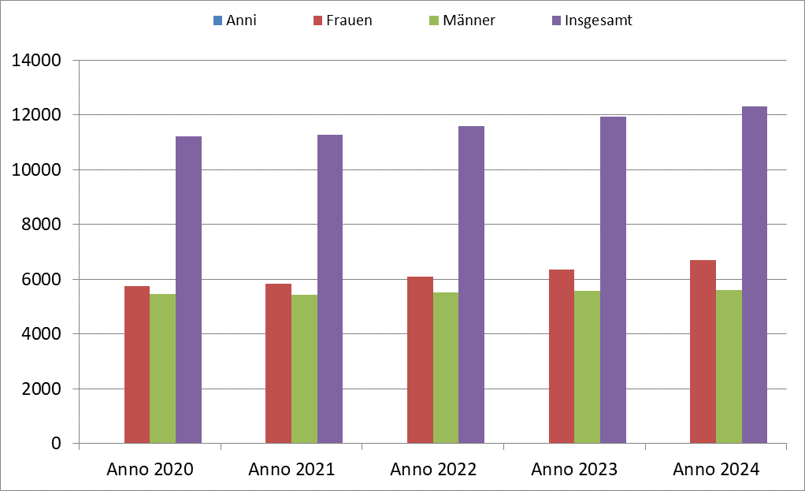
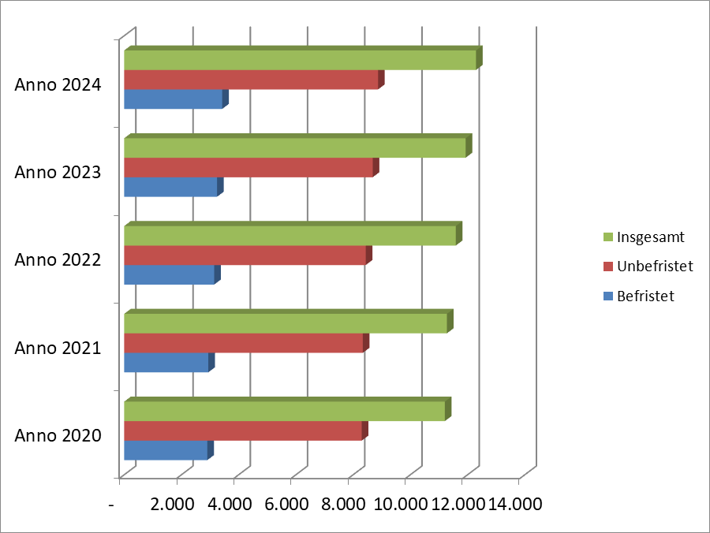
Mitarbeitende nach Geschlecht und Vertragsdauer Dipendenti in base a genere e tipologia di contratto

Slide 9
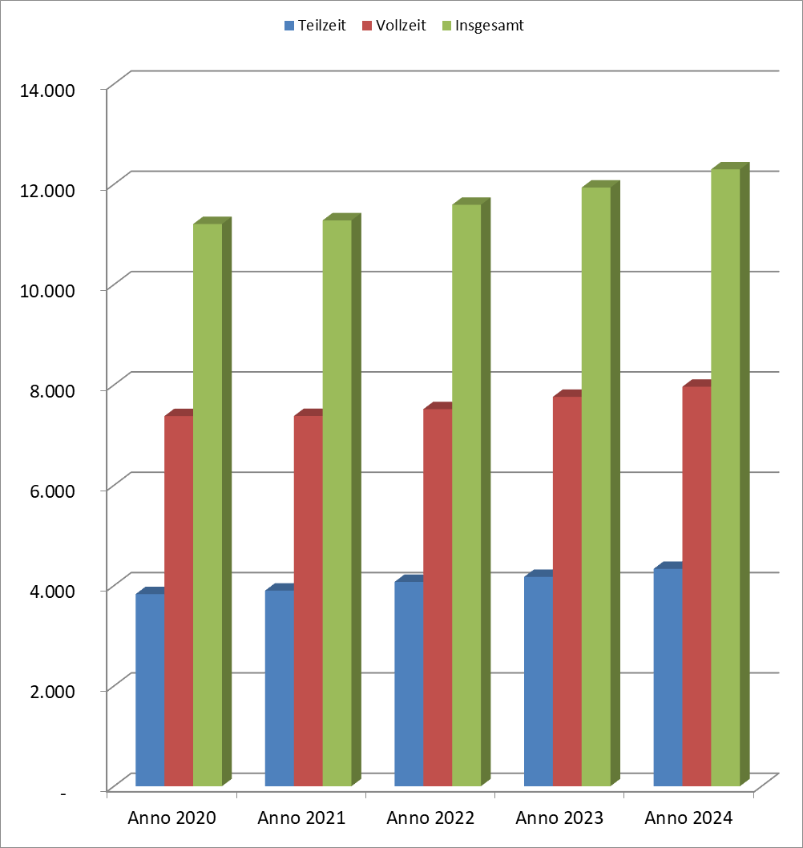
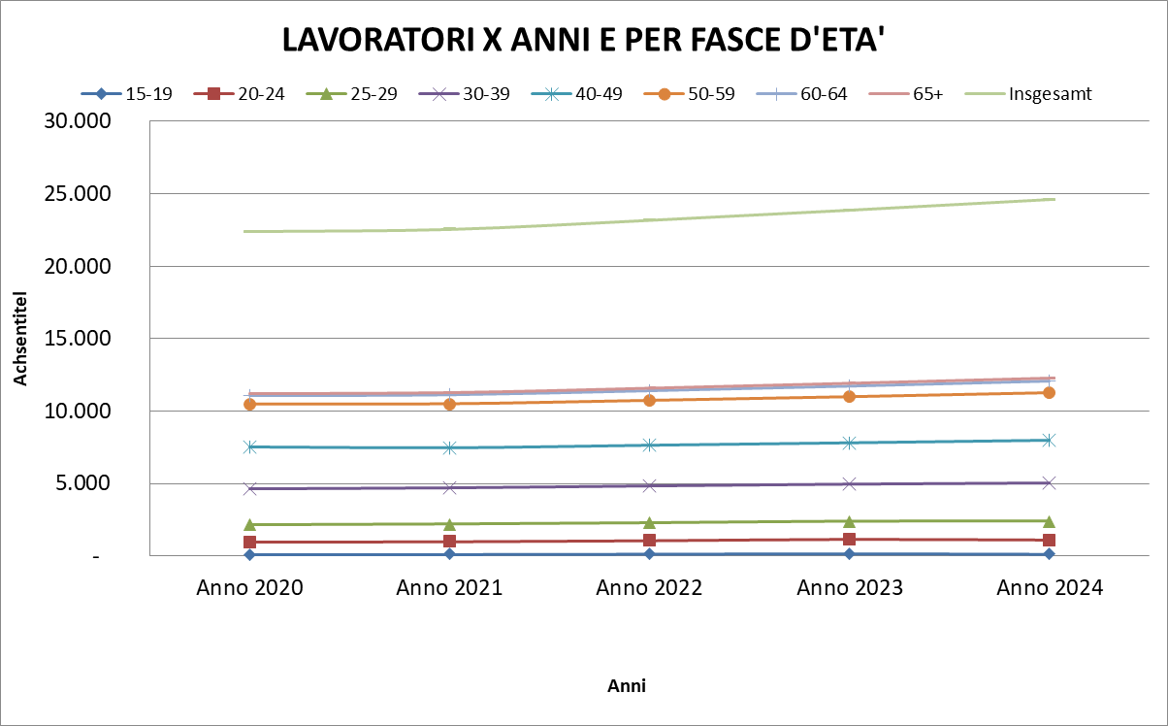
Mitarbeitende nach Arbeitszeit und Alter Dipendenti in base a orario di lavoro e fasce d‘età

Slide 11
AUTONOME PROVINZ BOZEN - SÜDTIROL
PROVINCIA AUTONOMA DI BOLZANO - ALTO ADIGE
Resort Sozialer Zusammenhalt, Familie, Senioren,
Genossenschaften und Ehrenamt/Amt für Genossenschaftswesen
Dipartimento Coesione sociale, Famiglia, Anziani, Cooperative
e volontariato/Ufficio per la cooperazione
Danke für die Aufmerksamkeit
Grazie dell‘attenzione

